Slide 1
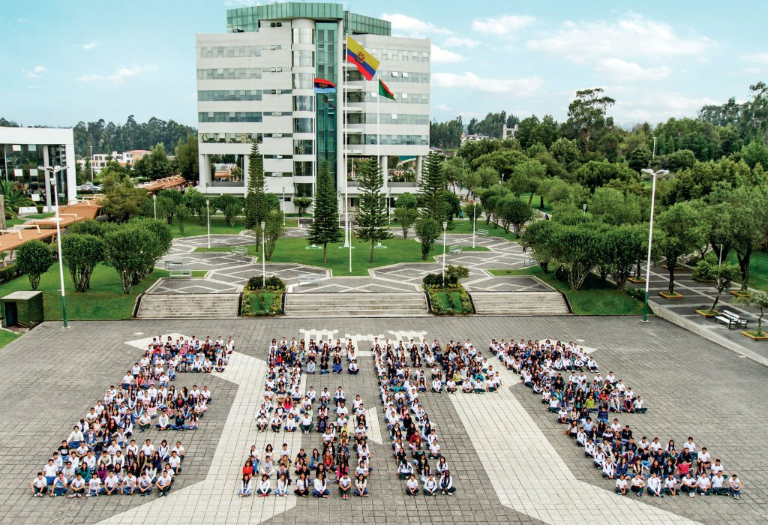
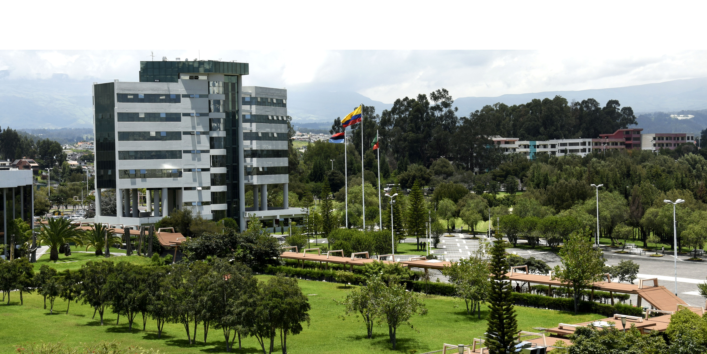
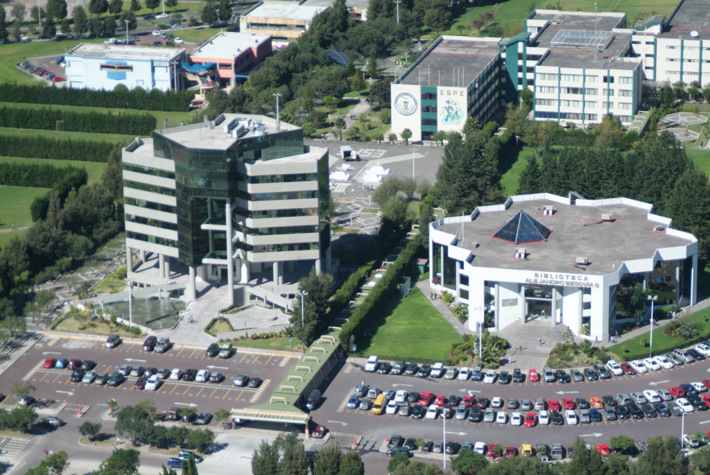
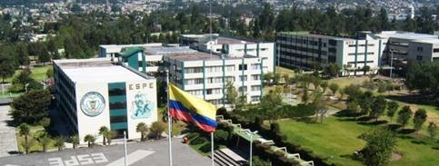
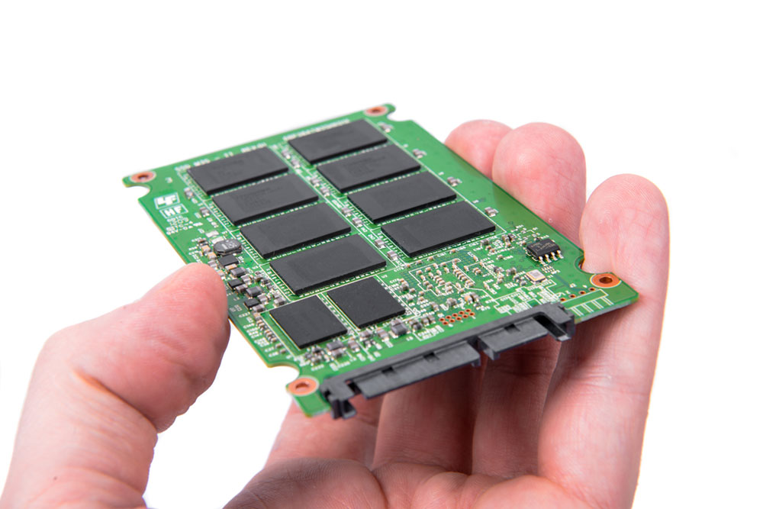
CARRERA DE INGENIERÍA EN SISTEMAS E INFORMÁTICA ESTUDIO COMPARATIVO DE TÉCNICAS FILE CARVING PARA LA RECUPERACIÓN DE INFORMACIÓN PERDIDA POR DAÑOS DE IMPACTO Y HUMEDAD EN DISPOSITIVOS DE ALMACENAMIENTO SSD
REALIZADO POR: PÉREZ GAVILANES CAROLINA ESTEFANÍA
DIRECTOR: NINAHUALPA QUIÑA GEOVANNI Mgtr.
SANGOLQUÍ – ECUADOR
2018

Slide 2
CONTENIDO
1. MOTIVACIÓN
2. OBJETIVOS
3. METODOLOGÍA DE RECUPERACIÓN DE DATOS
6. EXPERIMENTACIÓN
7. RESULTADOS
8. CONCLUSIONES Y RECOMENDACIONES
4. TÉCNICAS FILE CARVING
5. SELECCIÓN DE ESCENARIOS

Slide 3
MOTIVACIÓN

Slide 4
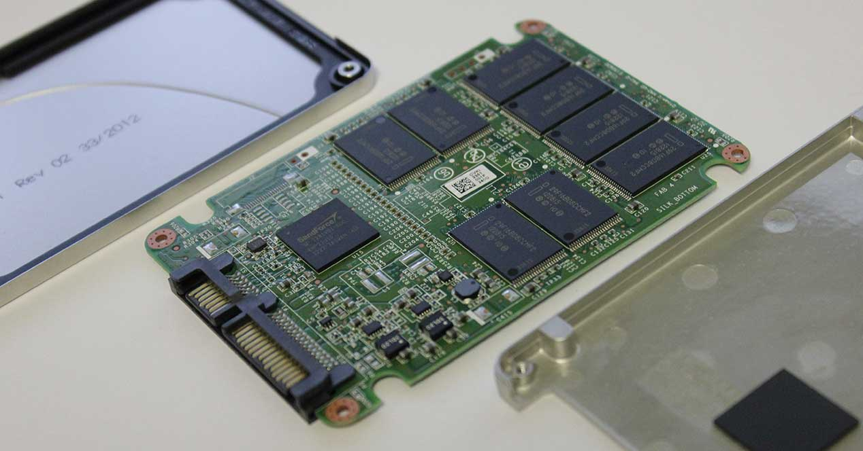
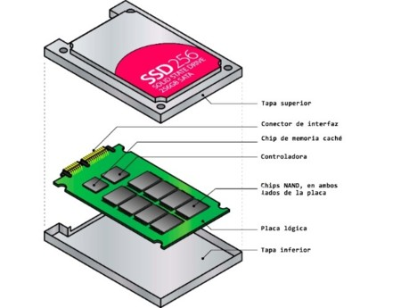
La Información que actualmente es un activo importante en las organizaciones, se encuentra almacenada en dispositivos que pueden sufrir daños causados por eventos accidentales o intencionales.
Desde el año 2008 se inicia el uso masivo de discos duros basados en la tecnología de estado sólido (SSD), que utilizan memorias flash NAND, de gran velocidad en lectura/escritura de datos.

Slide 5
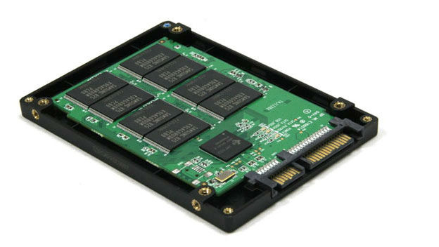
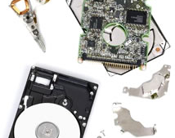
DAÑOS EN DISPOSITIVOS DE ALMACENAMIENTO
El 34% de los dispositivos de almacenamiento dañados que llegan a las empresas de recuperación de datos son a causa de caídas y golpes.
Más del 60% de los casos de pérdida de datos son a causa de sabotaje a los sistemas de información como robo o destrucción de los dispositivos de almacenamiento.

Slide 6
OBJETIVO GENERAL
Realizar un estudio comparativo de las técnicas File Carving para la recuperación de información perdida por daños de impacto y humedad en dispositivos de almacenamiento SSD.

Slide 7
OBJETIVOS ESPECÍFICOS
Determinar la metodología de recuperación de información.
Preparar los escenarios de aplicación: caída, aplastamiento, golpe o impacto y humedad.
Aplicar la metodología de recuperación de información para cada escenario utilizando dos técnicas file carving.

Slide 8
OBJETIVOS ESPECÍFICOS
Recolectar los datos recuperados de los dispositivos de almacenamiento SSD.
Analizar y comparar las dos técnicas de File Carving aplicadas utilizando cuadros comparativos.
Evaluar y exponer resultados sobre las métricas del File Carving.

Slide 9
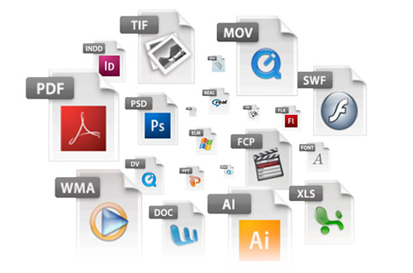
TÉCNICAS FILE CARVING
Es el proceso de extraer datos de un conjunto de datos más grande, sirve para recuperar archivos y fragmentos de archivos cuando no existen entradas del directorio o están dañadas.
SEMANTIC CARVING
FRAGMENT RECOVERY CARVING

Slide 10
METODOLOGÍA DE RECUPERACIÓN DE DATOS

Slide 11
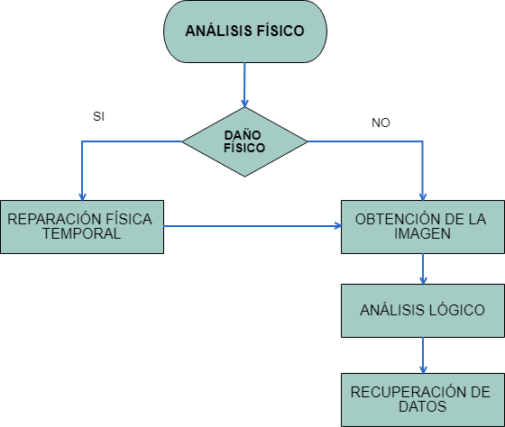

Slide 12
HERRAMIENTAS
S.O.
Kali Linux
Foremost
Semantic Carving
Scalpel
Fragment Recovery Carving
S.O.
Windows
PhotoRec
Semantic Carving
Adroit PhotoRecovery
Fragment Recovery Carving

Slide 13
SELECCIÓN DE ESCENARIOS

Slide 14
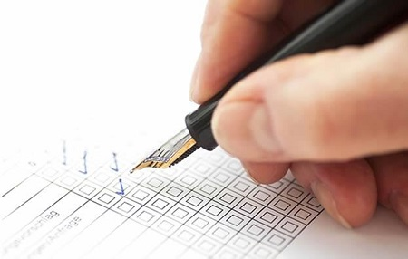
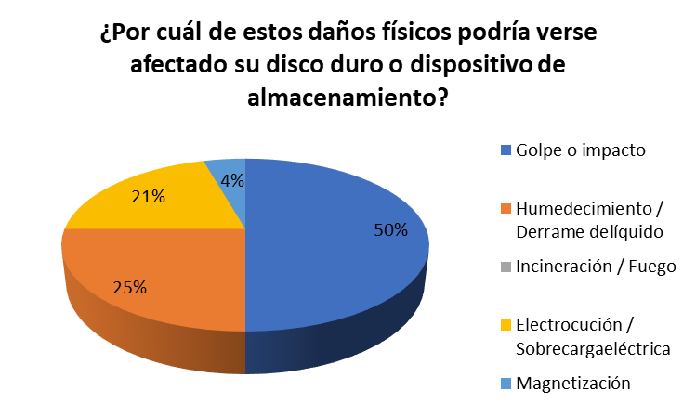
Según encuesta realizada a estudiantes de la Universidad de las Fuerzas Armadas ESPE se ha determinado que los escenarios son: golpes o impacto y humedecimiento

Slide 15
EXPERIMENTACIÓN

Slide 16
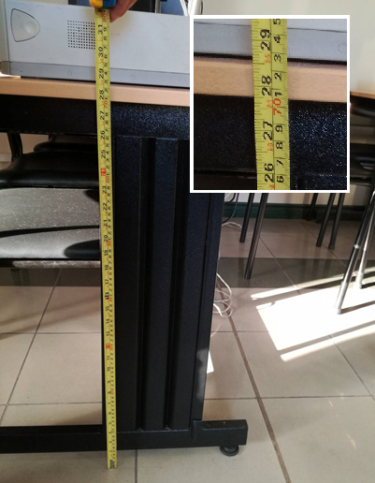
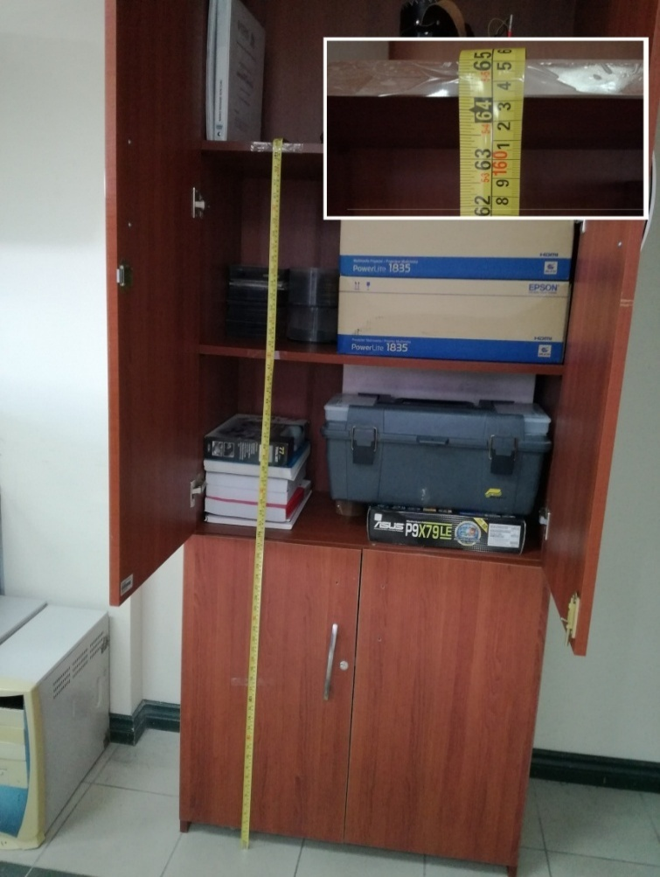
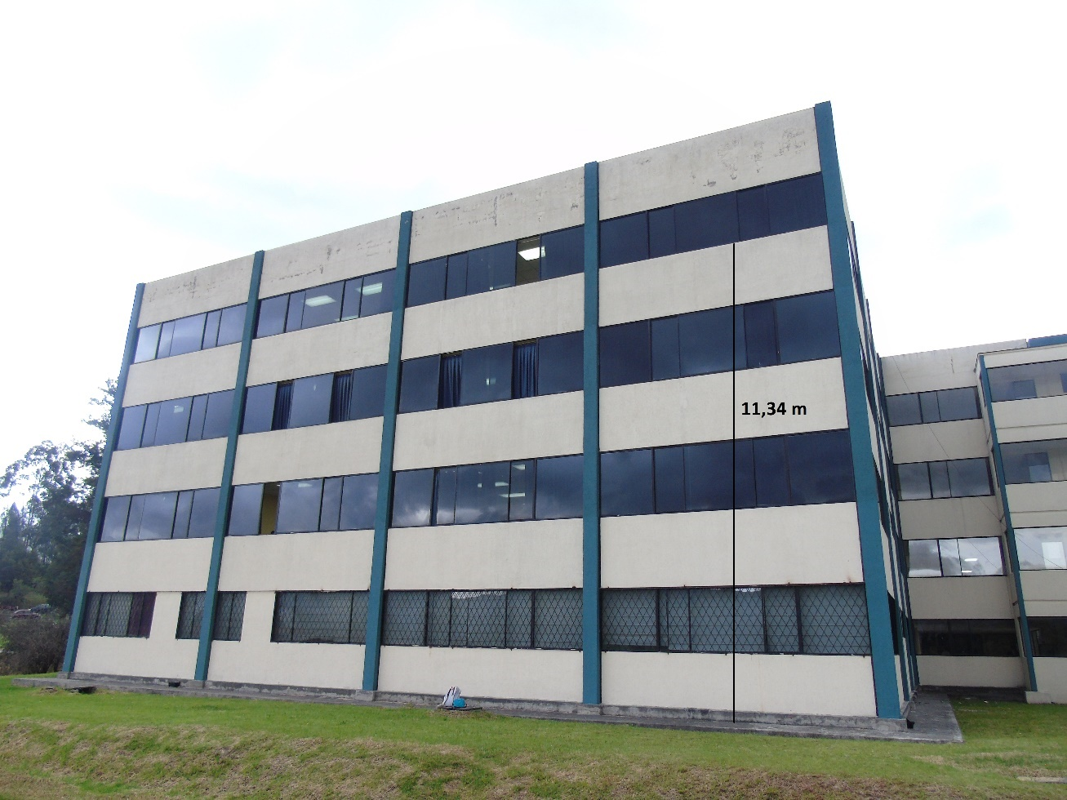
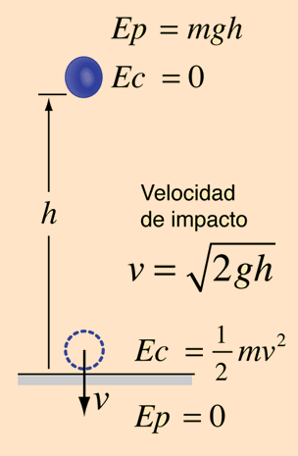
ESCENARIO CAÍDAS
Lugar de caída | Altura de caída metros | Fuerza Newtons
Escritorio | 0,725 | 2,275
Estante | 1,650 | 6,480
Segundo piso | 4,900 | 14,160
Tercer piso | 8,120 | 15,367
Cuarto piso | 11,340 | 15,490

Slide 17
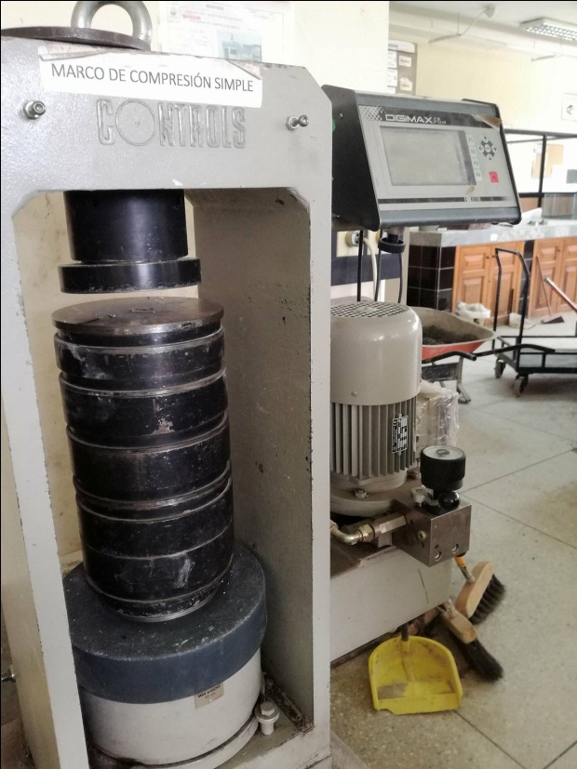
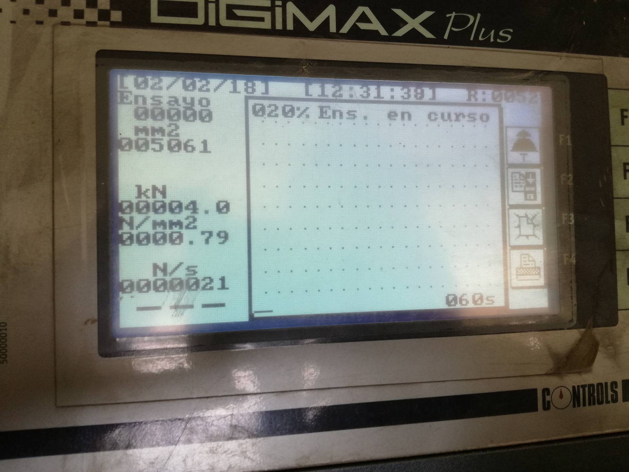
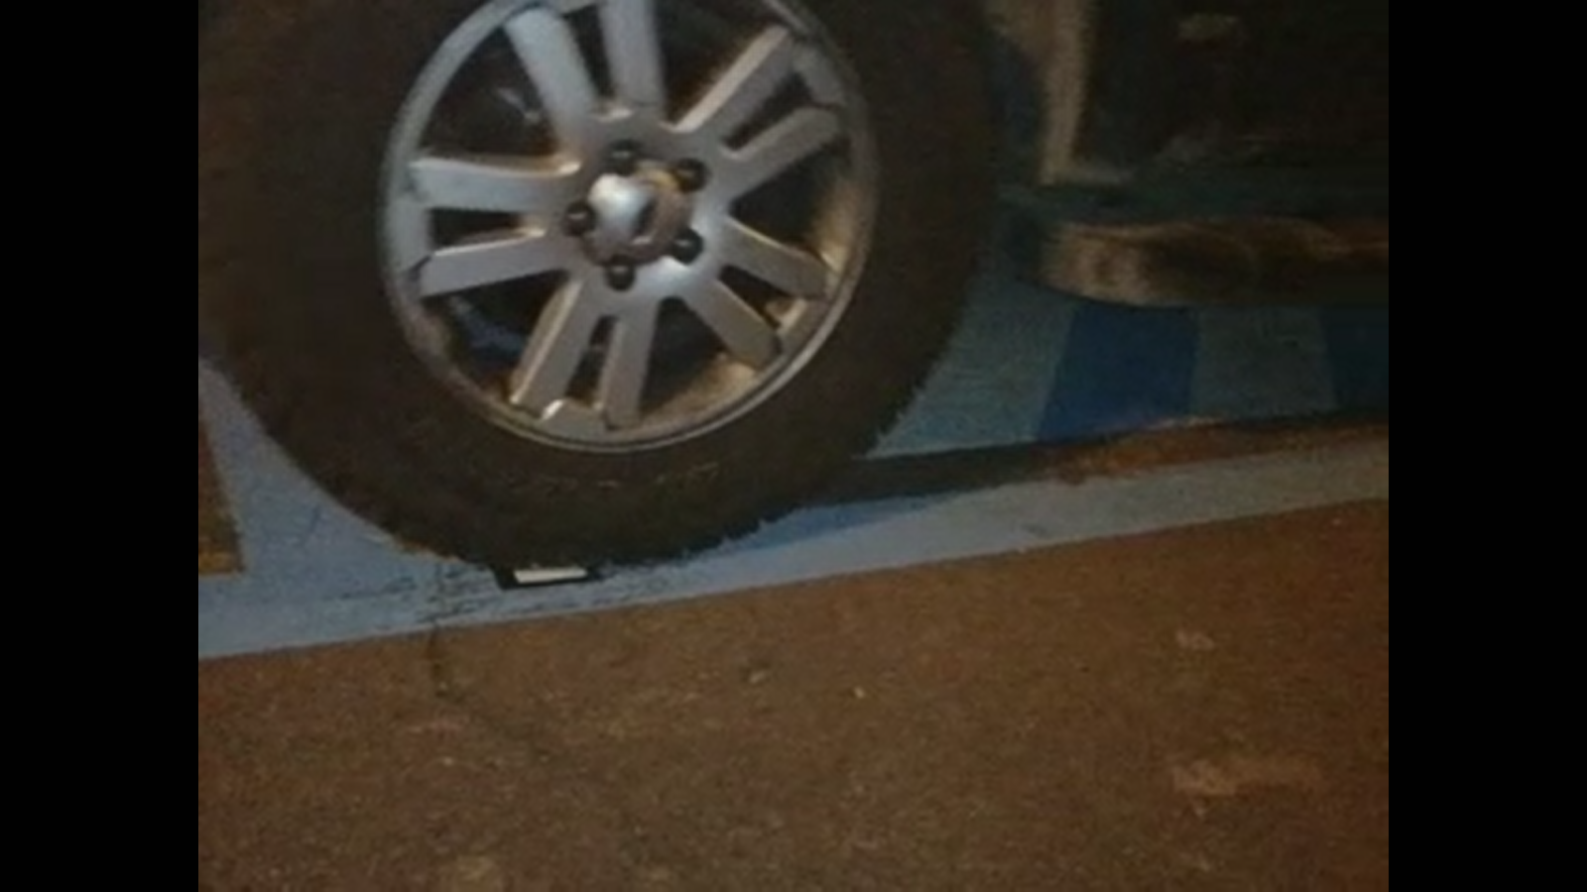
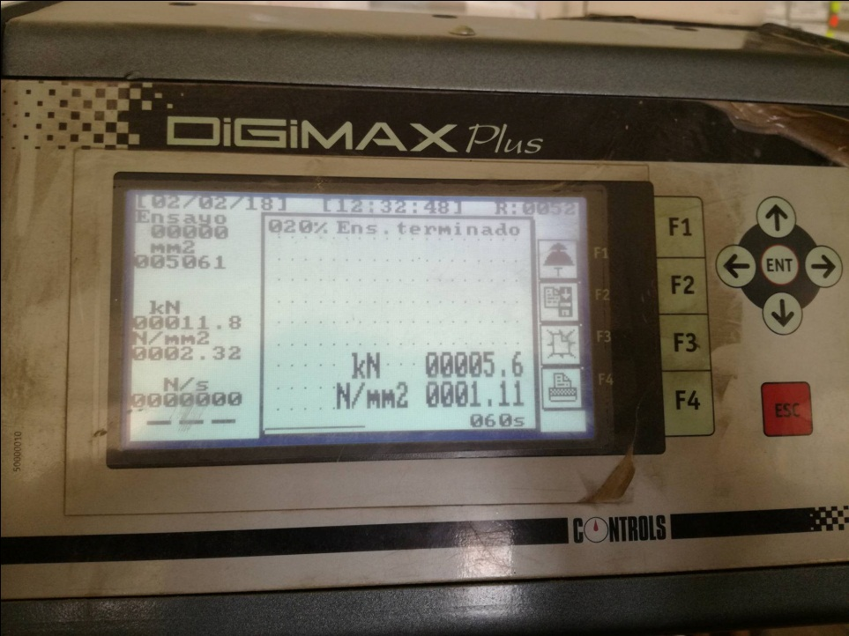
ESCENARIO APLASTAMIENTO
Tipo de vehículo | Modelo | Fuerza Newtons
Pequeño | Aveo Family | 4.020
Mediano | Sport track | 4.750
Grande | Camión FSR 34N | 11.620

Slide 18
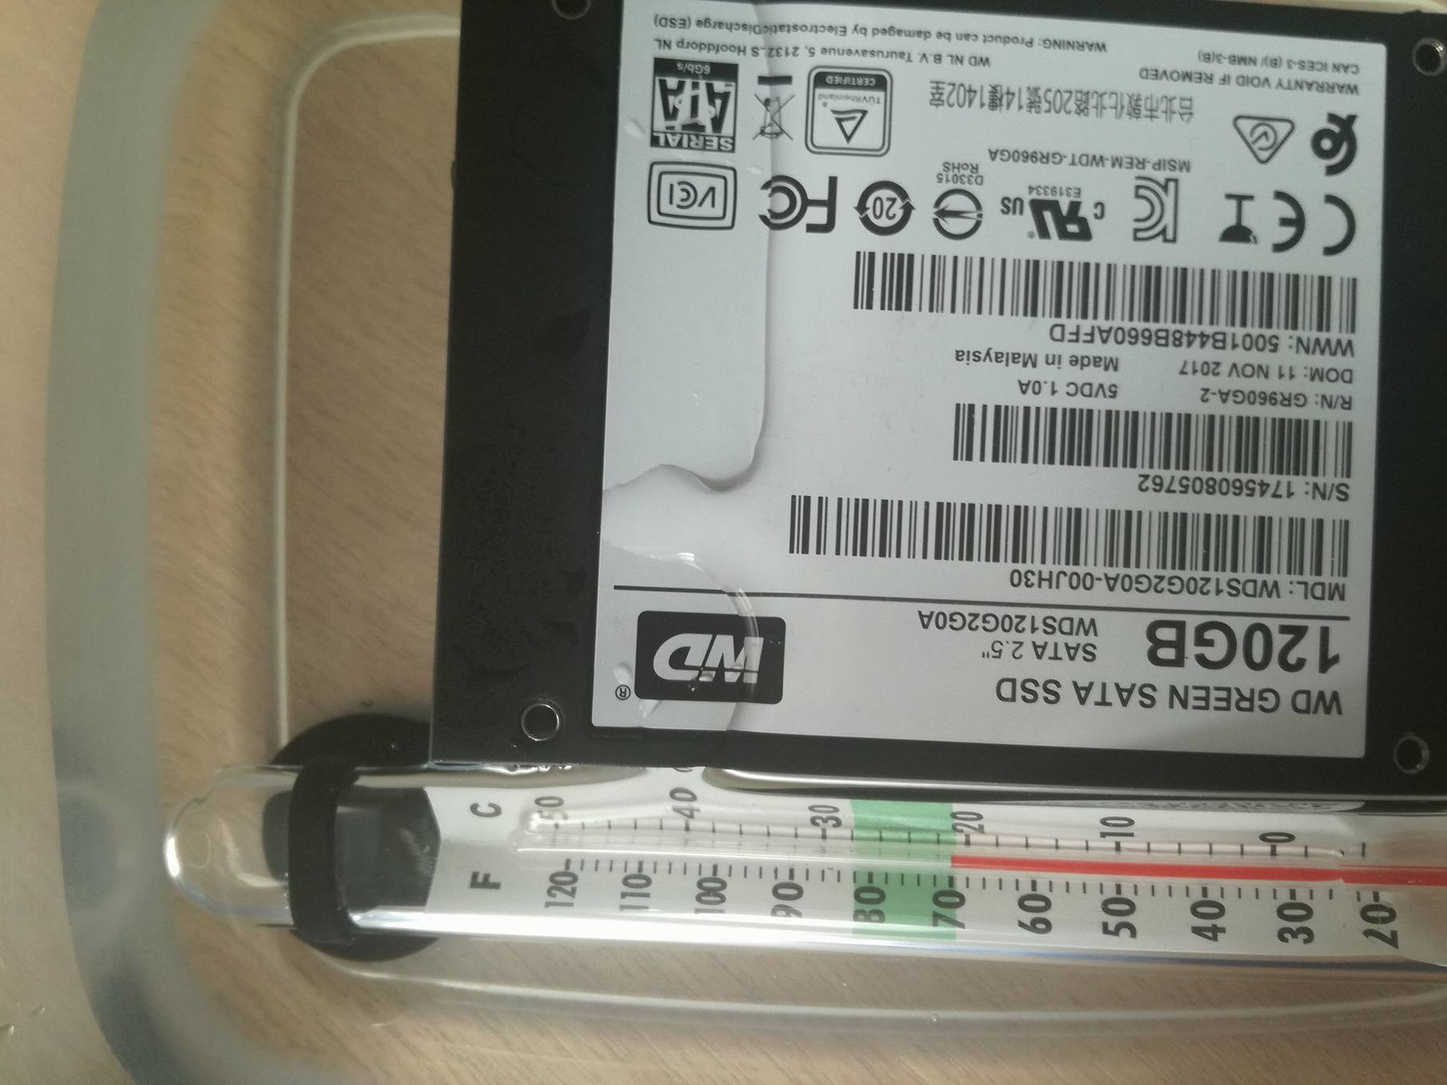
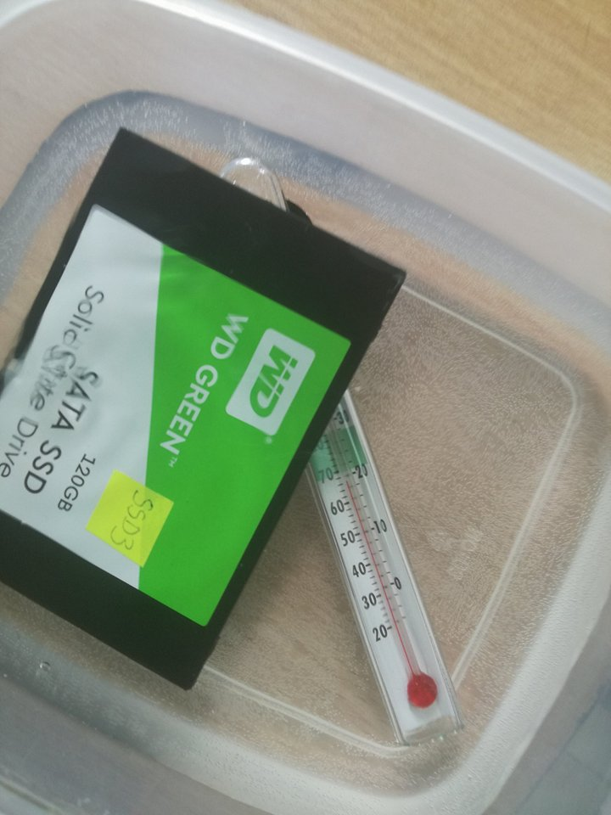
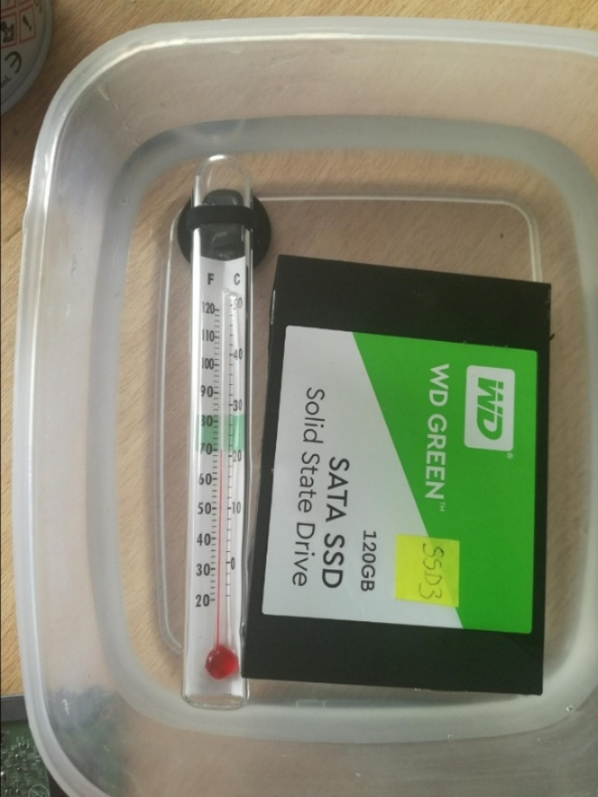
ESCENARIO HUMEDECIMIENTO
Temperatura Grados Centígrados | Tiempo segundos
21 | 10
19 | 30
19 | 65

Slide 19
ANÁLISIS DE RESULTADOS

Slide 20
ESCENARIO CAÍDAS OFIMÁTICA
Técnica | Cantidad de archivos | ART | AVR | AFP | Fuerza
Semantic Carving Foremost | 1.453 | 1.491 | 1.491 | 0 | 2,275
 |  | 1.488 | 1.487 | 1 | 6,480
 |  | 1.489 | 1.489 | 0 | 14,160
 |  | 1.469 | 1.469 | 0 | 15,370
 |  | 1.452 | 1.452 | 0 | 15,490
Técnica | Cantidad de archivos | ART | AVR | AFP | Fuerza
Fragment Recovery Carving Scalpel | 1.453 | 999 | 87 | 912 | 2,275
 |  | 522 | 69 | 453 | 6,480
 |  | 511 | 66 | 445 | 14,160
 |  | 972 | 72 | 900 | 15,370
 |  | 737 | 72 | 665 | 15,490
Técnicas | Cantidad de archivos | ART | AVR | AFP | Fuerza
Semantic Carving PhotoRec | 1.453 | 2.479 | 2.432 | 47 | 2,275
 |  | 1.778 | 1.625 | 147 | 6,480
 |  | 1.741 | 1.595 | 146 | 14,160
 |  | 2.033 | 1.570 | 463 | 15,370
 |  | 1.671 | 1.536 | 135 | 15,490

Slide 21
ESCENARIO APLASTAMIENTO OFIMÁTICA
Técnicas | Cantidad de archivos | ART | AVR | AFP | Fuerza
Semantic Carving Foremost | 1.453 | 1.495 | 1.494 | 1 | 4,020
 |  | 1.488 | 1.487 | 1 | 4,750
 |  | 1.488 | 1.315 | 173 | 11,620
Técnicas | Cantidad de archivos | ART | AVR | AFP | Fuerza
Fragment Recovery Carving Scalpel | 1.453 | 972 | 72 | 900 | 4,020
 |  | 39 | 33 | 6 | 4,750
 |  | 6 | 0 | 6 | 11,620
Técnicas | Cantidad de archivos | ART | AVR | AFP | Fuerza
Semantic Carving PhotoRec | 1.453 | 1.733 | 1.717 | 16 | 4,020
 |  | 2.034 | 1.881 | 153 | 4,750
 |  | 1.753 | 1.668 | 85 | 11,620

Slide 22
ESCENARIO HUMEDECIMIENTO OFIMÁTICA
Técnicas | Cantidad de archivos | ART | AVR | AFP | Tiempo segundo
Semantic Carving Foremost | 1.453 | 1.488 | 1.488 | 0 | 10,000
 |  | 1.486 | 1.486 | 0 | 30,000
 |  | 1.485 | 1.485 | 0 | 65,000
Técnicas | Cantidad de archivos | ART | AVR | AFP | Tiempo segundo
Fragment Recovery Carving Scalpel | 1.453 | 972 | 72 | 900 | 10,000
 |  | 971 | 71 | 900 | 30,000
 |  | 968 | 68 | 900 | 65,000
Técnicas | Cantidad de archivos | ART | AVR | AFP | Tiempo segundo
Semantic Carving PhotoRec | 1.453 | 1.759 | 1.683 | 76 | 10,000
 |  | 1.757 | 1.672 | 85 | 30,000
 |  | 1.751 | 1.655 | 96 | 65,000

Slide 23
ANÁLISIS RESULTADOS MÉTRICAS OFIMÁTICA
Herramienta | Caídas | Aplastamiento | Humedecimiento
Foremost | 1.478 | 1.432 | 1.486
Scalpel | 73 | 35 | 70
PhotoRec | 1.752 | 1.755 | 1.670

Slide 24
ESCENARIO CAÍDAS MULTIMEDIA
Técnicas | Cantidad de archivos | ART | AVR | APR | Fuerza
Semantic Carving Foremost | 8.122 | 22.231 | 21.849 | 382 | 2,275
 |  | 21.953 | 19.911 | 2042 | 6,480
 |  | 20.569 | 20.123 | 446 | 14,160
 |  | 20.544 | 19.696 | 848 | 15,367
 |  | 20.535 | 19.683 | 852 | 15,490
Técnicas | Cantidad de archivos | ART | AVR | APR | Fuerza
Semantic Carving PhotoRec | 8.122 | 8.205 | 8.200 | 5 | 2,275
 |  | 16.620 | 16.573 | 47 | 6,480
 |  | 15.003 | 14.982 | 21 | 14,160
 |  | 18.752 | 18.743 | 9 | 15,367
 |  | 14.945 | 14.926 | 19 | 15,490
Técnicas | Cantidad de archivos | ART | AVR | APR | Fuerza
Fragment recovery carving Scalpel | 8.122 | 22.744 | 8.176 | 14.568 | 2,275
 |  | 22.741 | 8.602 | 14.139 | 6,480
 |  | 22.729 | 8.590 | 14.139 | 14,160
 |  | 25.022 | 8.297 | 17.018 | 15,367
 |  | 18.406 | 6.319 | 12087 | 15,490
Técnicas | Cantidad de archivos | ART | AVR | APR | Fuerza
Fragment recovery carving Adroit | 8.122 | 37.375 | 36.197 | 1.178 | 2,275
 |  | 15.098 | 14.700 | 398 | 6,480
 |  | 13.278 | 12.939 | 339 | 14,160
 |  | 13.246 | 12.895 | 351 | 15,367
 |  | 14.947 | 14.571 | 376 | 15,490

Slide 25
ESCENARIO APLASTAMIENTO MULTIMEDIA
Técnicas | Cantidad de archivos | ART | AVR | APR | Fuerza
Semantic Carving Foremost | 8.122 | 20.803 | 20.418 | 385 | 4,020
 |  | 20.569 | 20.106 | 463 | 4,750
 |  | 20.544 | 20.066 | 478 | 11,620
Técnicas | Cantidad de archivos | ART | AVR | APR | Fuerza
Semantic Carving PhotoRec | 8.122 | 17.487 | 17.468 | 19 | 4,020
 |  | 17.294 | 17.274 | 20 | 4,750
 |  | 17.272 | 17.265 | 7 | 11,620
Técnicas | Cantidad de archivos | ART | AVR | APR | Fuerza
Fragment Recovery Carving Scalpel | 8.122 | 25.717 | 8.679 | 17.038 | 4,020
 |  | 17.350 | 91 | 17.259 | 4,750
 |  | 17.339 | 83 | 17.256 | 11,620
Técnicas | Cantidad de archivos | ART | AVR | APR | Fuerza
Fragment Recovery Carving Adroit | 8.122 | 15.072 | 14.728 | 344 | 4,020
 |  | 14.980 | 14.581 | 399 | 4,750
 |  | 14.948 | 14.582 | 366 | 11,620

Slide 26
ESCENARIO HUMEDECIMIENTO MULTIMEDIA
Técnicas | Cantidad de archivos | ART | AVR | APR | Tiempo segundo
Semantic Carving Foremost | 8.122 | 20.544 | 19.955 | 789 | 10,000
 |  | 20.542 | 19.752 | 790 | 30,000
 |  | 20.538 | 19.747 | 791 | 65,000
Técnicas | Cantidad de archivos | ART | AVR | APR | Tiempo segundo
Semantic Carving PhotoRec | 8.122 | 17.566 | 17.559 | 7 | 10,000
 |  | 17.572 | 17.565 | 7 | 30,000
 |  | 17.570 | 17.559 | 11 | 65,000
Técnicas | Cantidad de archivos | ART | AVR | APR | Tiempo segundo
Fragment Recovery Carving Scalpel | 8.122 | 25.717 | 8.679 | 17.038 | 10,000
 |  | 25.716 | 8.678 | 17.038 | 30,000
 |  | 25.712 | 8.673 | 17.039 | 65,000
Técnicas | Cantidad de archivos | ART | AVR | APR | Tiempo segundo
Fragment Recovery Carving Adroit | 8.122 | 13.278 | 12.954 | 324 | 10,000
 |  | 13.246 | 12.922 | 324 | 30,000
 |  | 13.278 | 12.933 | 345 | 65,000

Slide 27
ANÁLISIS RESULTADOS MÉTRICAS MULTIMEDIA
Herramienta | Caídas | Aplastamiento | Humedecimiento
Foremost | 20.252 | 20.197 | 19.818
Scalpel | 8.105 | 2.951 | 8.676
PhotoRec | 14.685 | 17.336 | 17.561
Adroit Photo Recovery | 18.340 | 14.630 | 12.936

Slide 28
CONCLUSIONES, RECOMENDACIONES Y TRABAJOS FUTUROS

Slide 29
CONCLUSIONES
Se elabora una propuesta metodológica para recuperación de información en dispositivos de almacenamiento SSD, en base de una investigación experimental que considera varios escenarios de afectación por condiciones ambientales o antrópicas como: caída, aplastamiento, golpe con objeto contundente y humedad.
La herramienta Foremost que utiliza la técnica Semantic Carving, es una de las que permiten recuperar la mayor cantidad de archivos válidos tanto para formatos de ofimática como de multimedia, además permite recuperar íntegramente documentos de ofimática y en forma parcial los archivos de multimedia.
La herramienta PhotoRec que utiliza también la técnica Semantic Carving, es otra de las que permiten recuperar la mayor cantidad de archivos válidos, tanto para formatos de ofimática como de multimedia. A pesar de ser la herramienta con los mejores resultados, presenta un mayor número de falsos positivos que Foremost en archivos .doc y los archivos de otro formato no tienen problema para ser recuperados.
Los dispositivos de estado sólido SSD son muy resistentes al daño por caída mayor a 11 metros, pero en cambio al sufrir un golpe con objeto contundente superior a 335,455 Newtons el daño es significativo y no se puede recuperar la información.

Slide 30
RECOMENDACIONES
Elaborar un modelo matemático para predecir la cantidad de información a ser recuperada, de acuerdo a cada escenario, en el que se realice un número de experimentos que permitan tener confiabilidad en el modelo.
Hacer conocer a los constructores de las herramientas de carving: Foremost y PhotoRec, los resultados de esta experimentación, con el objeto de que realicen un análisis de sus productos, a fin de determinar la razón de estos resultados y los procesos de mejora que podrían tener en nuevas versiones.
En el caso de que un dispositivo de almacenamiento SSD no sea reconocido bajo ningún concepto se recomienda utilizar herramientas otras interfaces que son utilizadas en sitios especializados de recuperación de datos.

Slide 31
TRABAJO FUTURO
Se propone la estandarización de una metodología de recuperación de datos y la elaboración de un modelo predictivo de cantidad de información que puede ser recuperada bajo los escenarios propuestos.

